Slide 1
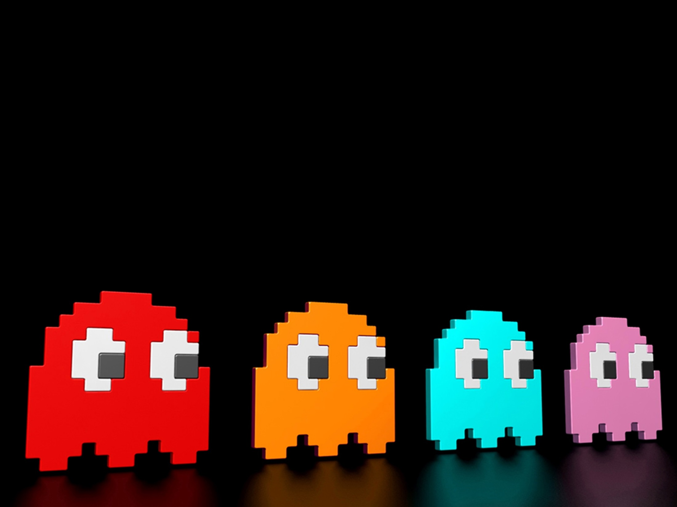
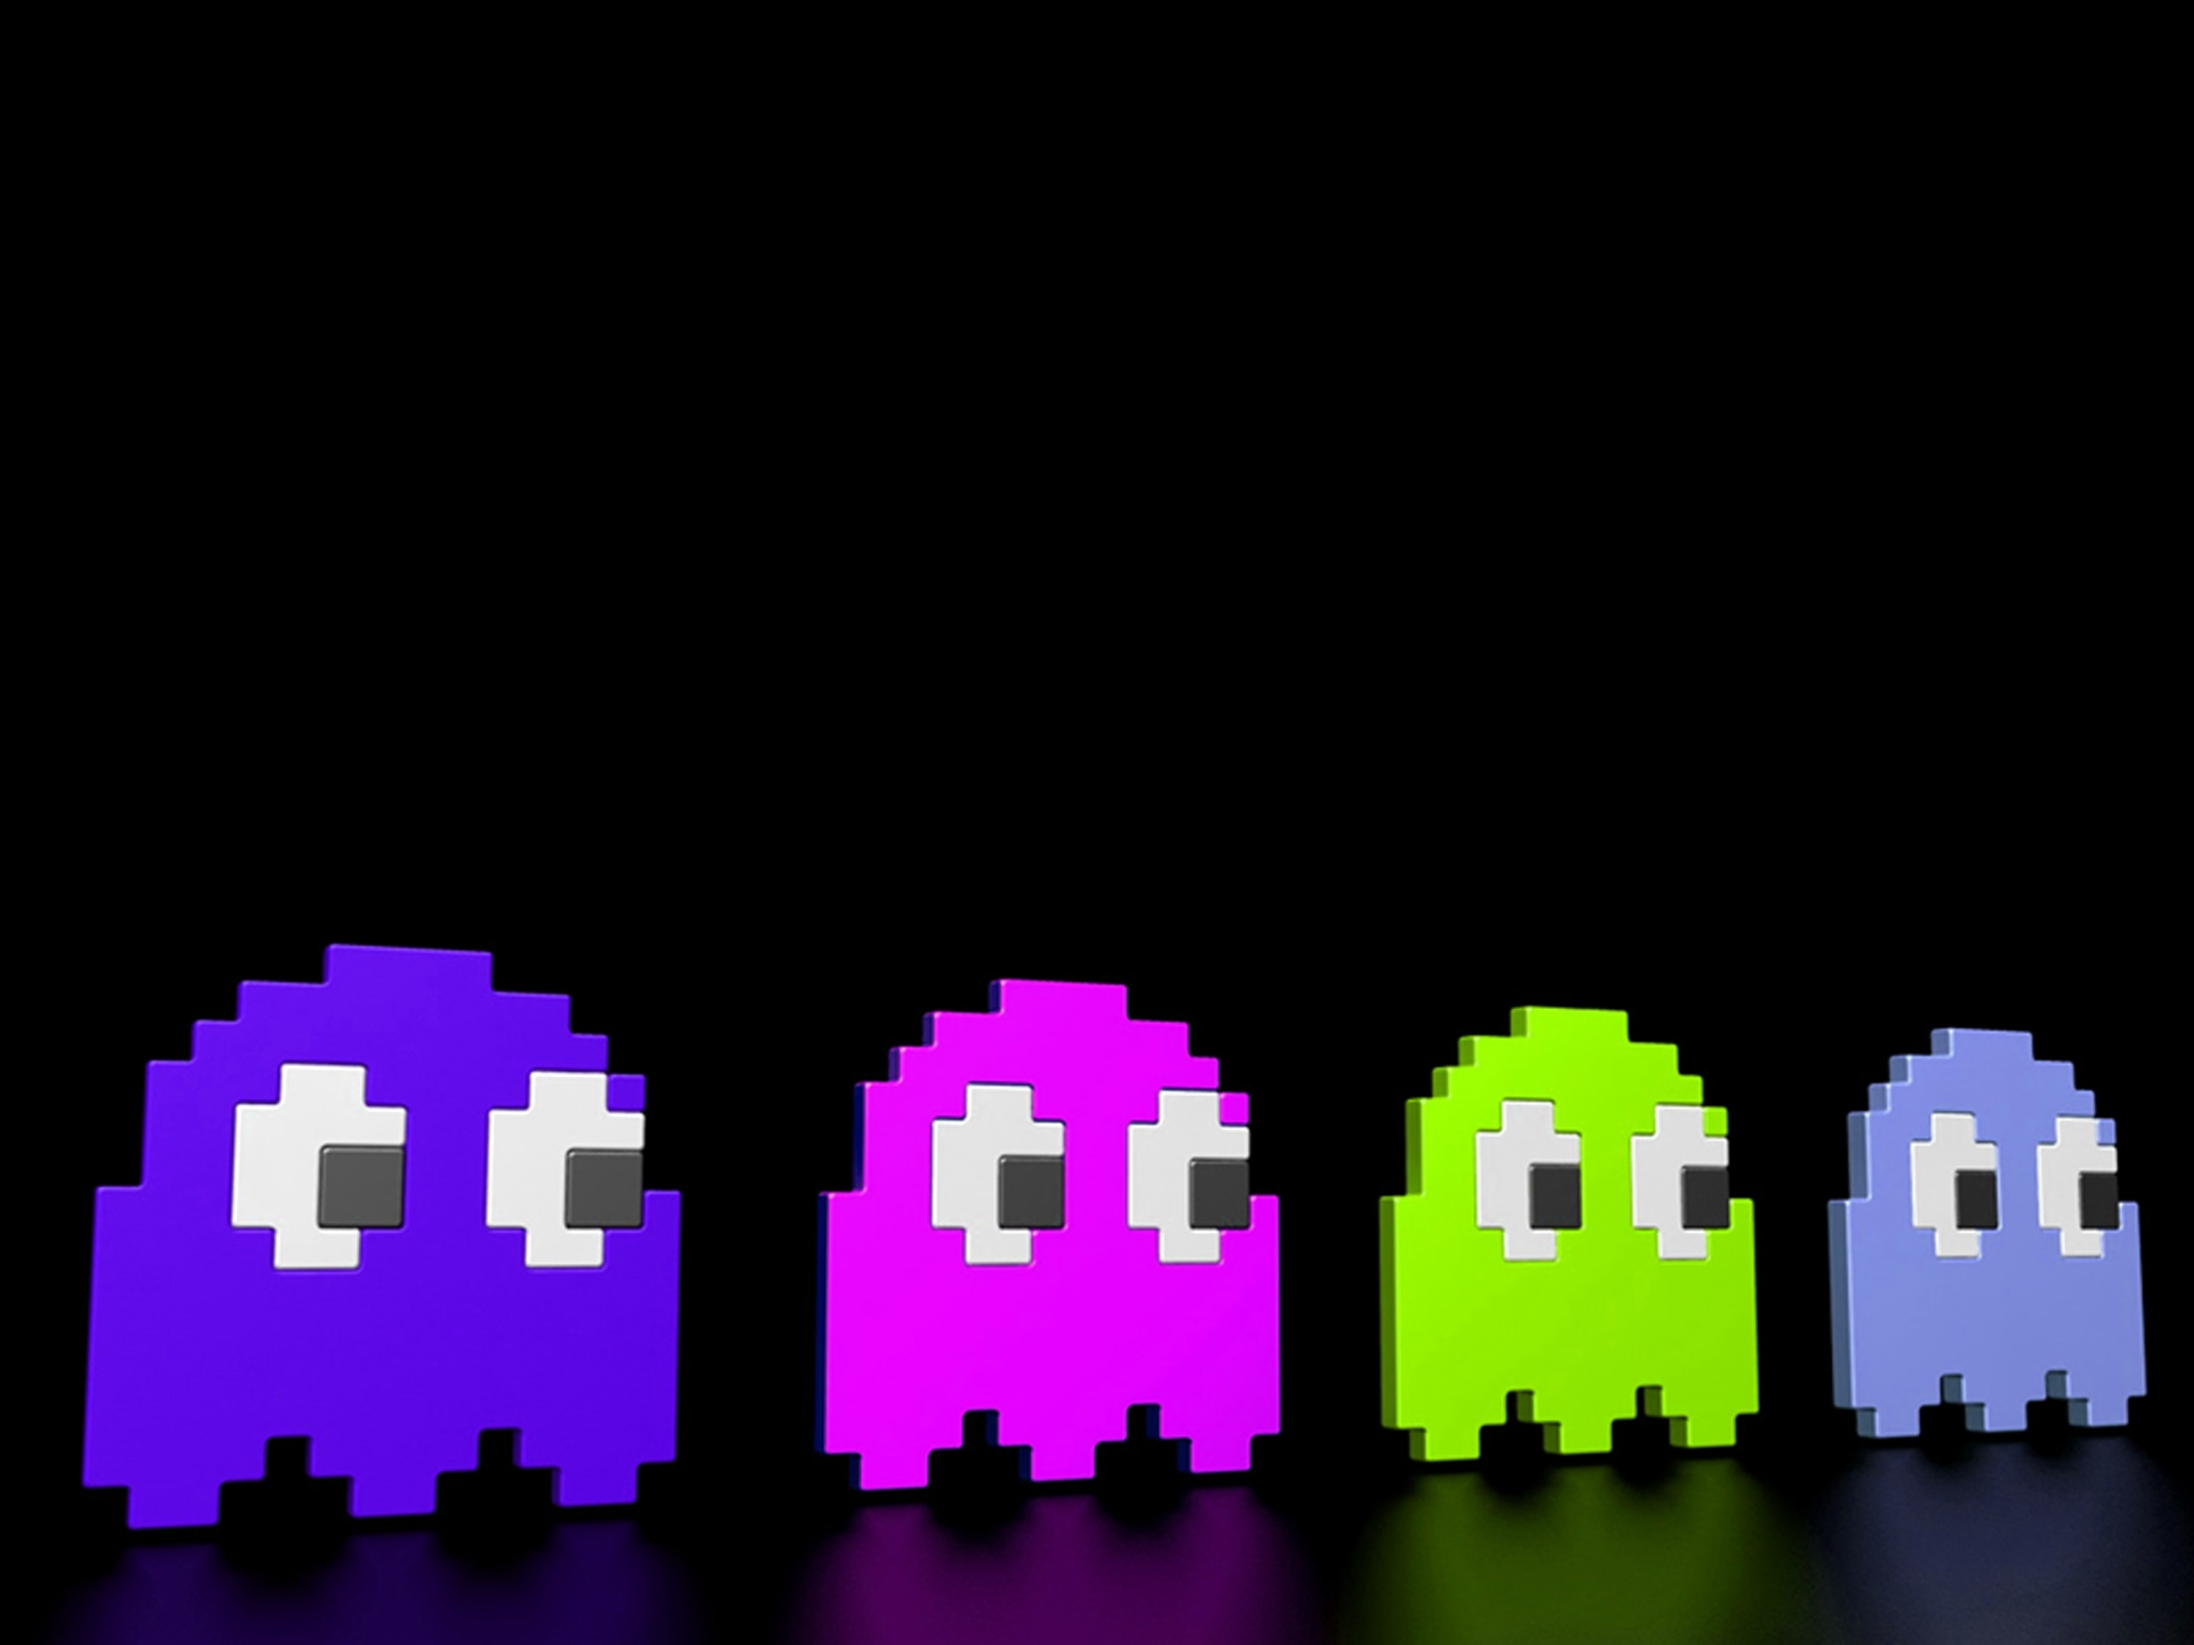
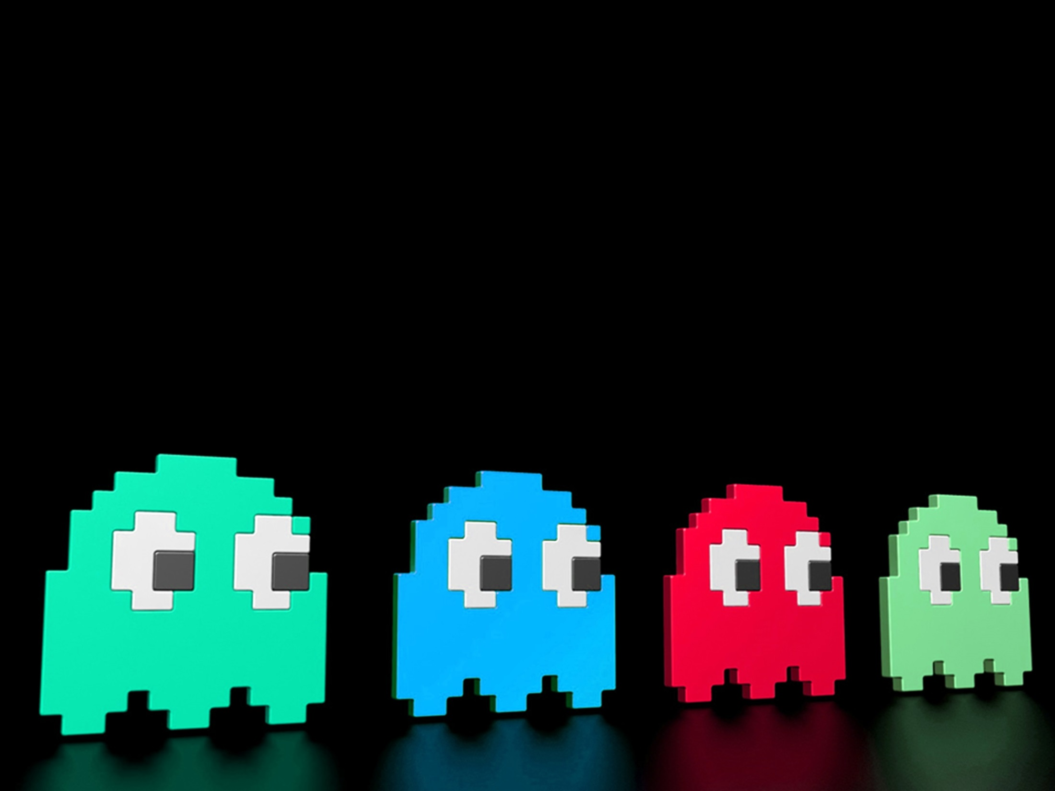
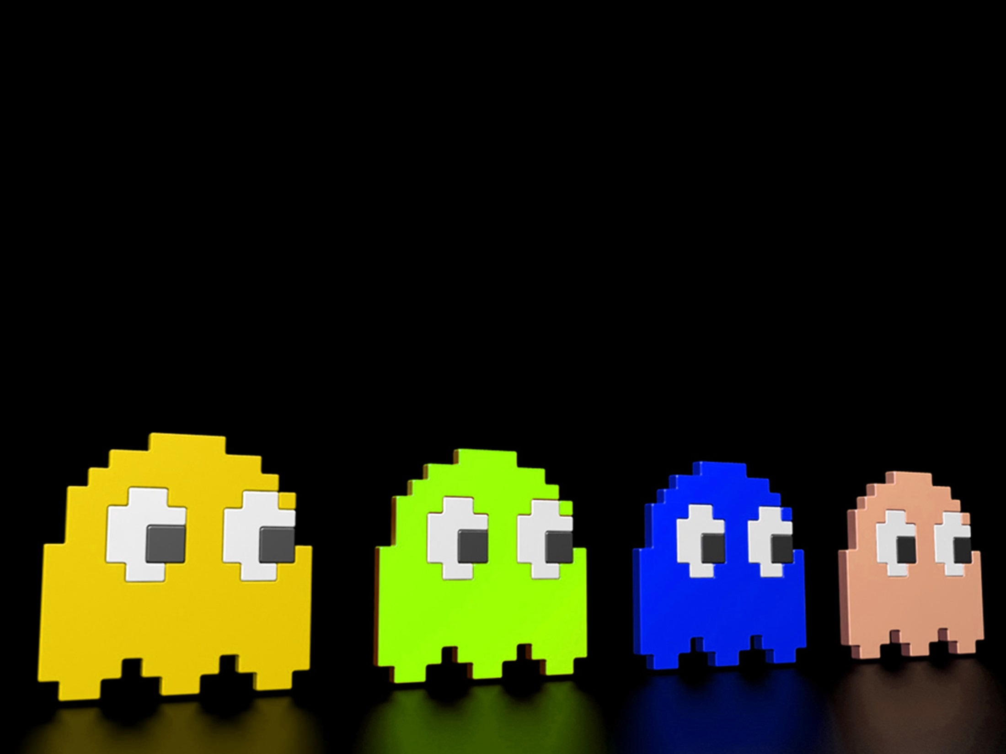
2D Game Guide
2016184024
신봉섭

Slide 2
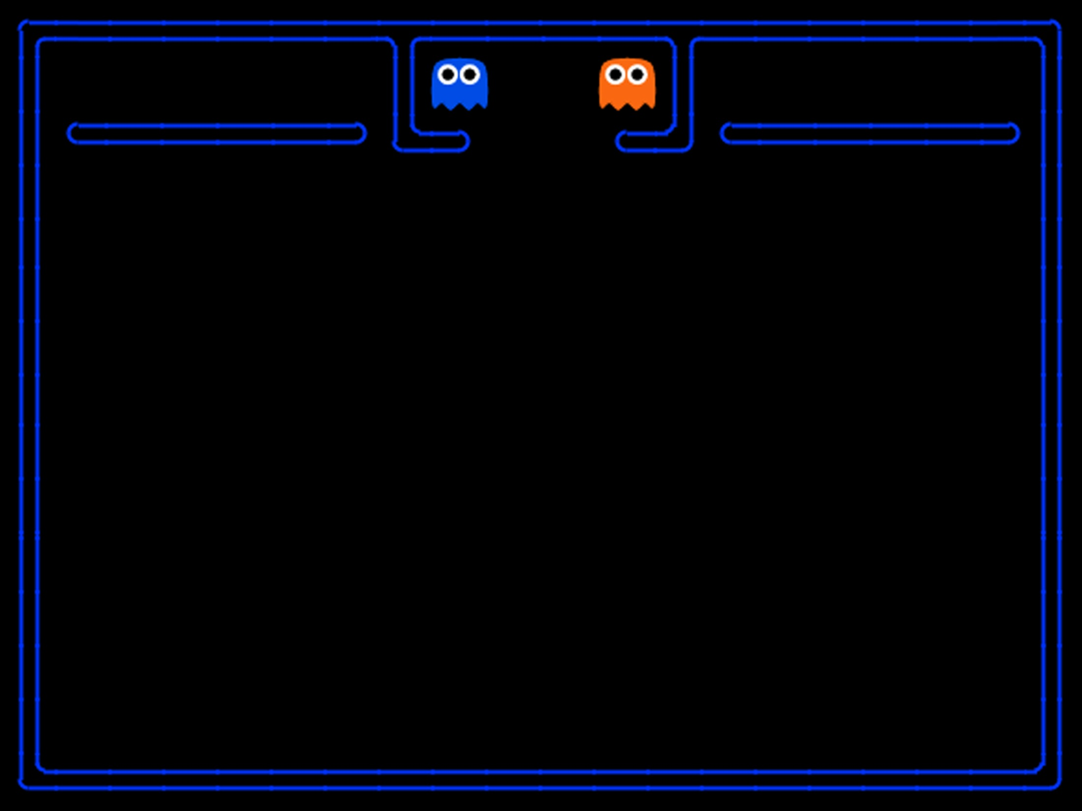



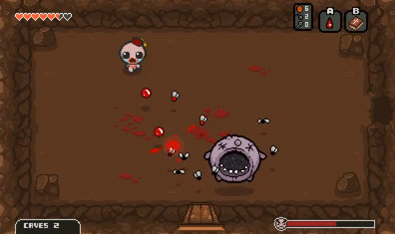
게임 컨셉
1
ROUND
게임 컨셉 : 쏘고 피하고 맞춰서 적을 쓰러뜨려라
W A S D로 이동한후 방향키로 공격하는 방식
아이템에 따라서 달라지는 공격
자유로운 스테이지 이동

Slide 3

개발 범위
2
ROUND
내용 | 범위
컨트롤러 | 상하좌우(W A S D) 이동, 방향키 공격, esc시 퍼즈
아이템 | 아이템에 따라 공격력, 체력, 공격속도 등이 달라짐
맵 | 동굴(1-1 ~ 1-5[보스])까지 스테이지 별로 몬스터 다양화
적 | 맵을 돌아다니면서 공격, 캐릭터를 쫒아오면서 공격, 캐릭터한테서 도망다니는 캐릭터
게임 기능 | 피격 시 체력 감소, 올라왔다 내려 왔다하는 가시가 존재하여 올라와있을때 데미지, 문으로 전 스테이지로 돌아갈 수 있음, 아이템으로 능력치상승
사운드 | 소리(적, 캐릭터), 배경음악, 타격소리 등 5종이상
애니메이선 | 공격, 걷기, 아이템획득, 사망 모션 등

Slide 4
개발 일정
3
ROUND
1주차 | 계획 | 게임에 필요한 리소스 수집
 | 결과 | (0%)게임 상세 기획완료 리소스 수집 실패
2주차 | 계획 | 새로운 게임 기획 및 리소스 수집 지형을 생성하고 캐릭터를 올려서 조작과 충돌이 제대로 되는지 확인
 | 결과 | (100%)새로운 게임 기획완료후 지형생성과 캐릭터생성 조작 충돌확인 완료
3주차 | 계획 | 캐릭터 공격과 스프라이트를 입혀서 애니메이션이 제대로 적용되는지 확인후 스테이지 설정(타이틀, 스타트, 메인)
 | 결과 | (100%)캐릭터 공격구현 및 스프라이트 적용 성공, 스테이트 분할 성공
4주차 | 계획 | 몬스터 구현 및 충돌처리
 | 결과 | (30%)근접 몬스터 구현 성공, 충돌처리 X, 원거리 몬스터 X
5주차 |  | 게임 기본 실행 프로토타입 완성 및 게임 다듬기
6주차 |  | 시작 메뉴와 게임 오버, 클리어 등의 인터페이스를 구현한다. 스테이지 단계를 나눠서 이동가능하게 구현, 배경 사운드 삽입
7주차 |  | 체력과 공격력등 스테이터스 삽입, 보스 몬스터 구현, 추가 사운드 삽입
8주차 |  | 스테이지 별 지형과 함정등 추가 엔터테인먼트적인 요소를 추가
9주차 |  | 게임을 플레이하면서 밸런스가 맞지 않는 점을 수정
10주차 |  | 최종점검 및 릴리즈

Slide 5
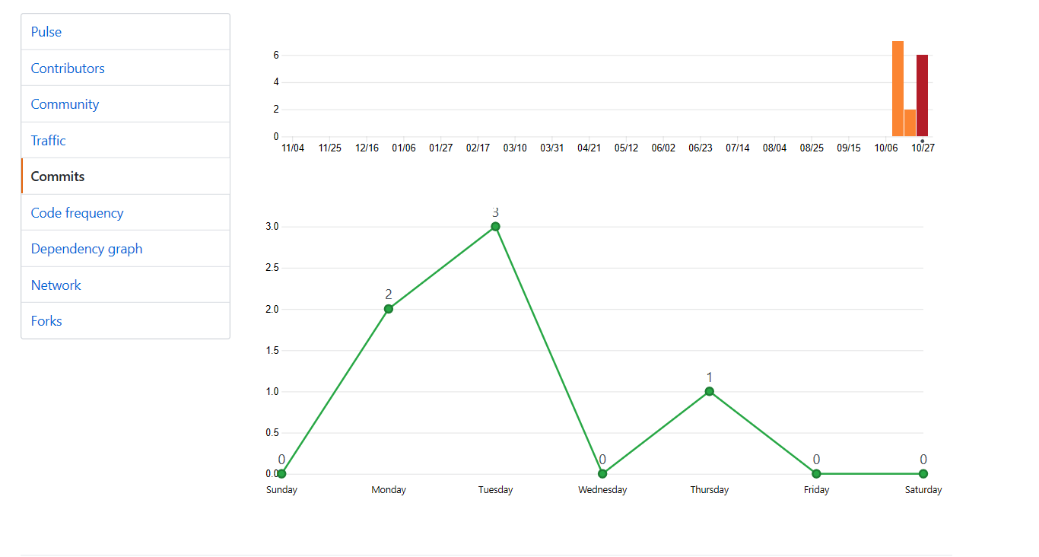
Git Hub 커밋 통계
4
ROUND
https://github.com/bong-seob-shin/16184024-2DGP-Project/graphs/commit-activity

